Slide 1
ДИЗАЙН-ПРОЕКТ (ЭСКИЗ) ГОРОДСКОГО ПАРКА Г. сЫЧЕВКИ
Утвержден
Протоколом Общественной
муниципальной комиссии
от 28.02.2018 г.
Сычевское городское поселение
Сычевского района Смоленской области
г. Сычевка
2018 год

Slide 2
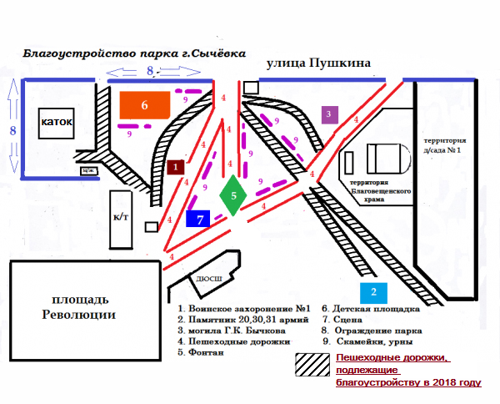
г. Сычевка
2018 год

Slide 3
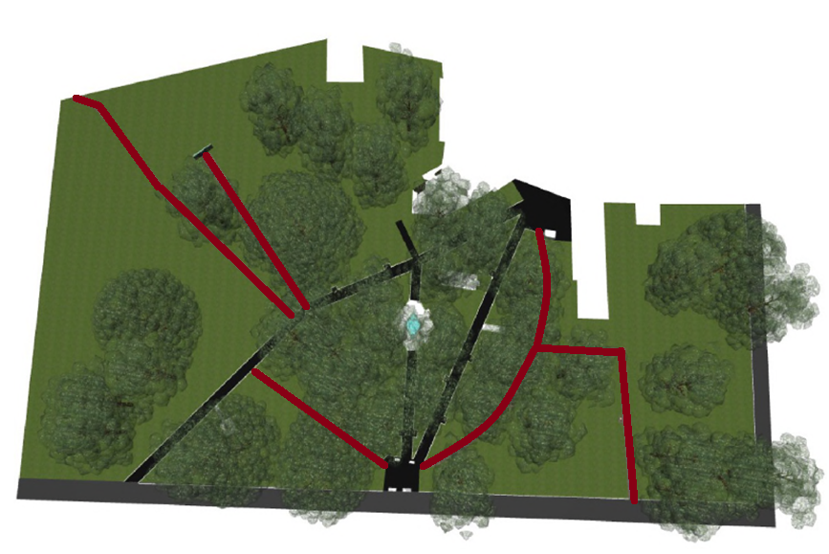
г. Сычевка
2018 год

Slide 4
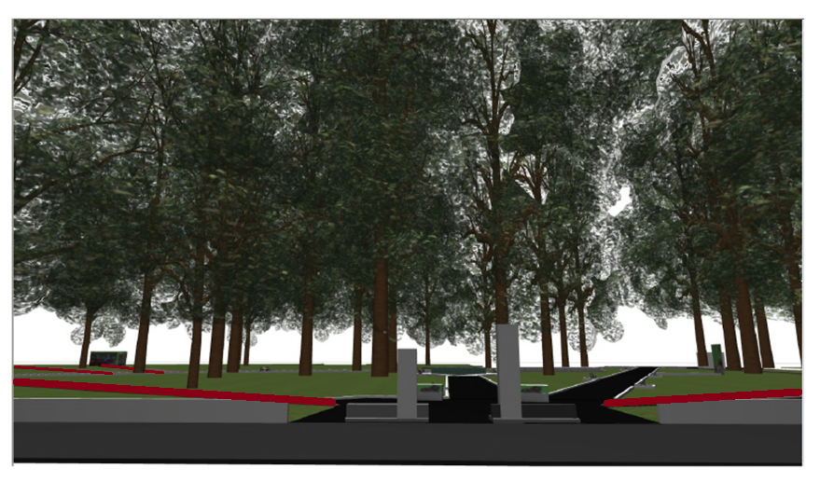
г. Сычевка
2018 год

Slide 5
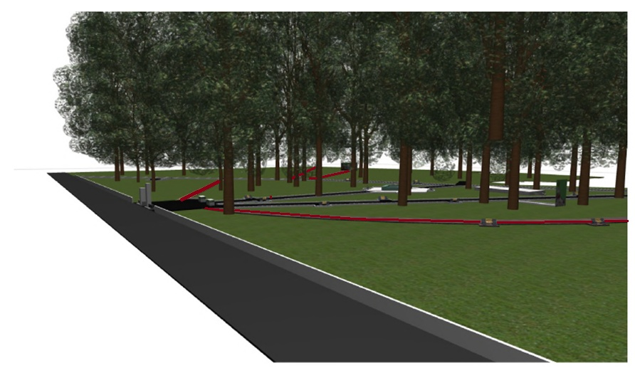
г. Сычевка
2018 год

Slide 6
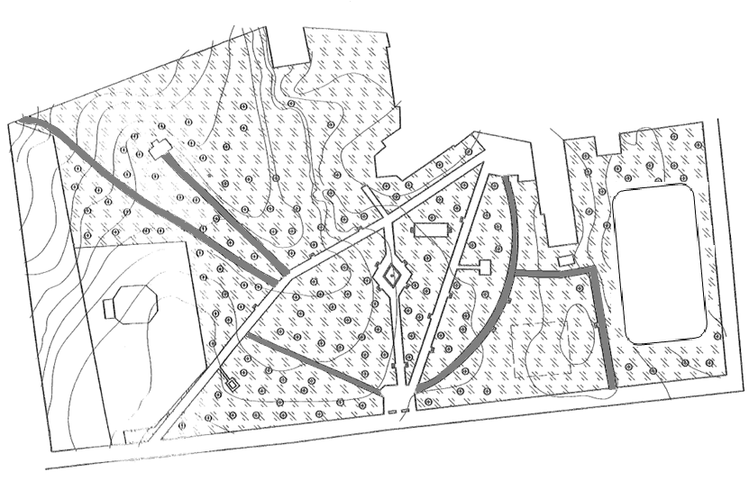
План-график городского парка г.Сычевки после благоустройства
г. Сычевка
2018 год

